Slide 1


Slide 2

Chapitre 4
PARTIE 1 LES PRÉALABLES À LA GESTION DES RESSOURCES HUMAINES
La gestion prévisionnelle
des ressources humaines
© ERPI, tous droits réservés.
Reproduction sur support papier autorisée aux utilisateurs du manuel.
Notes:
Dupliquez la diapositive pour ajouter une autre page de partie ou de chapitre

Slide 3

Plan de chapitre
Objectif 4A – Expliquer le processus de gestion prévisionnelle
4.1 La gestion prévisionnelle des ressources humaines : définition et rôle
4.2 Le processus de gestion prévisionnelle des ressources humaines
4.3 Les aspects à considérer dans la gestion prévisionnelle des ressources humaines
Objectif 4B – Décrire les impératifs des restructurations organisationnelles
4.4 La gestion des restructurations organisationnelles
© ERPI, tous droits réservés.
Reproduction sur support papier autorisée aux utilisateurs du manuel.
CHAPITRE 4 LA GESTION PRÉVISIONNELLE
DES RESSOURCES HUMAINES
3
Notes:
Dupliquez la diapositive pour ajouter d’autres figures

Slide 4
4.1 La gestion prévisionnelle des ressources humaines : définition et rôle
La GPRH est une activité qui vise à prévoir l’offre et la demande de main-d’œuvre, et à concevoir des programmes conformes aux intérêts des individus et de l’organisation.
Les objectifs de la GPRH
Équilibrer l’offre et la demande de ressources humaines et en assurer le développement continu.
S’assurer que la capacité de production peut soutenir les objectifs organisationnels.
Coordonner les activités de ressources humaines nécessaires à l’équilibre de l’offre et de la demande
de ressources humaines.
Accroître la productivité de l’organisation.
© ERPI, tous droits réservés.
Reproduction sur support papier autorisée aux utilisateurs du manuel.
CHAPITRE 4 LA GESTION PRÉVISIONNELLE
DES RESSOURCES HUMAINES
4
Notes:
Dupliquez la diapositive pour ajouter d’autres figures

Slide 5
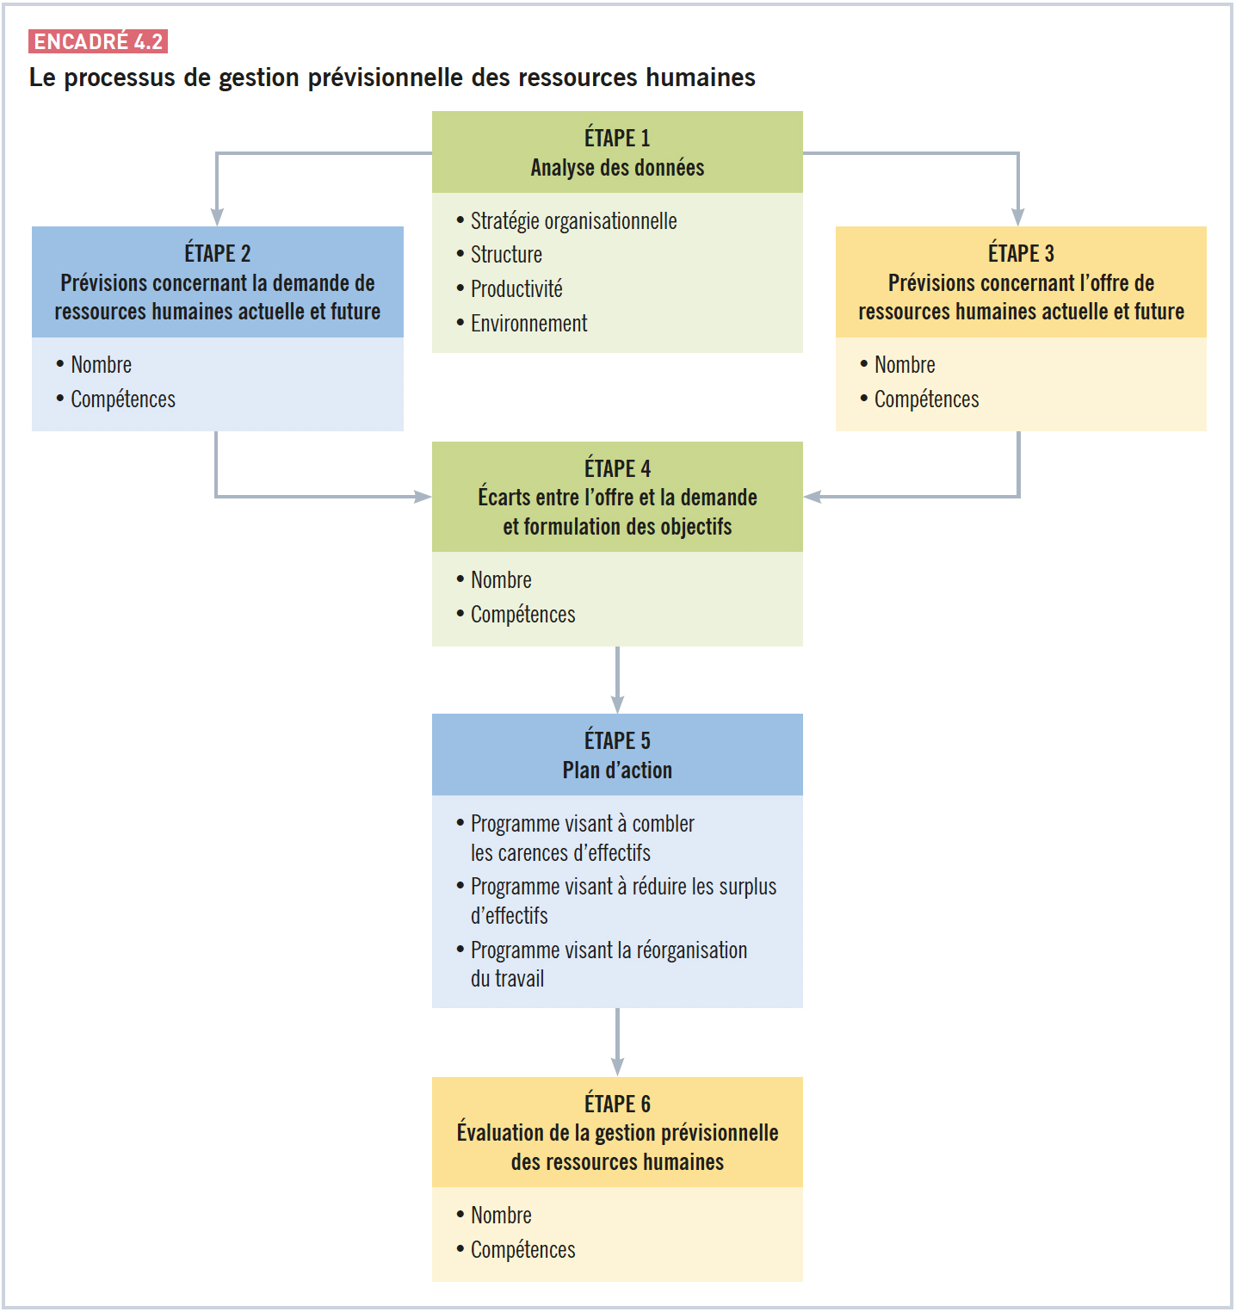
4.2 Le processus de gestion prévisionnelle des RH
© ERPI, tous droits réservés.
Reproduction sur support papier autorisée aux utilisateurs du manuel.
CHAPITRE 4 LA GESTION PRÉVISIONNELLE
DES RESSOURCES HUMAINES
5
Notes:
Dupliquez la diapositive pour ajouter d’autres figures

Slide 6
Étape 1 : l’analyse des données en vue des prévisions d’offre et de demande de ressources humaines
4.2 SUITE
Stratégie
Structure
Productivité
Environnement
Complexité et
dynamisme du
secteur d’activité
Analyse de
l’organigramme
Analyse du taux
de roulement
et des motifs
d’absentéisme
Possibilités et
contraintes de
l’environnement :
variations
démographiques,
pénurie de main-
d’œuvre, etc.
Types de postes à pourvoir
Demande
de nouvelles compétences
Niveau hiérarchique
Rôle stratégique
Fonctions susceptibles de connaître des fluctuations, des demandes pour des compétences particulières
Pratiques
à améliorer
Postes
à pourvoir
Incidence
sur les postes
à pourvoir
Stratégies de recrutement
© ERPI, tous droits réservés.
Reproduction sur support papier autorisée aux utilisateurs du manuel.
CHAPITRE 4 LA GESTION PRÉVISIONNELLE
DES RESSOURCES HUMAINES
6
Notes:
Dupliquez la diapositive pour ajouter d’autres figures

Slide 7
Étape 2 : les prévisions concernant la demande de ressources humaines
4.2 SUITE
Prévisions raisonnées
Technique Delphi
Technique du groupe nominal
Méthodes
Analyse de régression linéaire
Ratios de productivité
Projections statistiques
Ratios de ressources humaines
Analyse de séries chronologiques
Analyse stochastique
© ERPI, tous droits réservés.
Reproduction sur support papier autorisée aux utilisateurs du manuel.
CHAPITRE 4 LA GESTION PRÉVISIONNELLE
DES RESSOURCES HUMAINES
7
Notes:
Dupliquez la diapositive pour ajouter d’autres figures

Slide 8
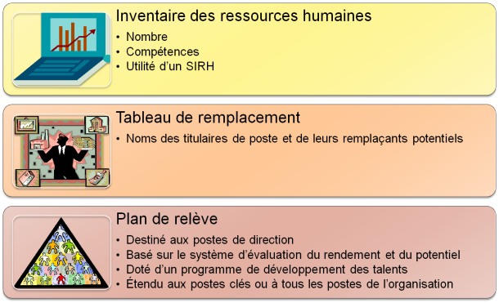
Étape 3 : les prévisions concernant l’offre de ressources humaines
4.2 SUITE
© ERPI, tous droits réservés.
Reproduction sur support papier autorisée aux utilisateurs du manuel.
CHAPITRE 4 LA GESTION PRÉVISIONNELLE
DES RESSOURCES HUMAINES
8
Notes:
Dupliquez la diapositive pour ajouter d’autres figures

Slide 9
Étape 4 : les écarts entre l’offre et la demande et la formulation des objectifs en matière de gestion prévisionnelle des ressources humaines
4.2 SUITE
Détermination des écarts entre l’offre
et la demande en effectifs et en compétences
Détermination des objectifs à atteindre
© ERPI, tous droits réservés.
Reproduction sur support papier autorisée aux utilisateurs du manuel.
CHAPITRE 4 LA GESTION PRÉVISIONNELLE
DES RESSOURCES HUMAINES
9
Notes:
Dupliquez la diapositive pour ajouter d’autres figures

Slide 10
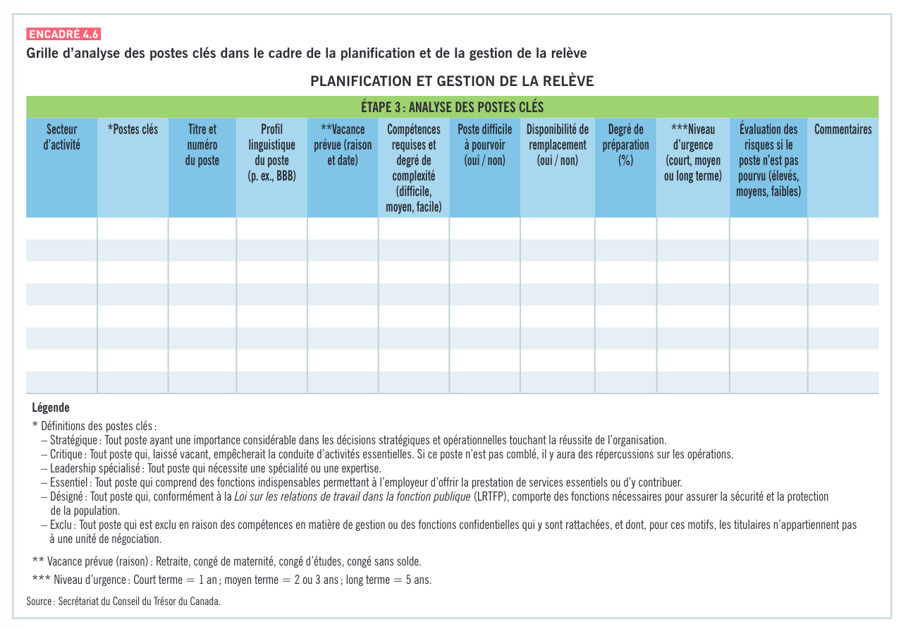
Étape 4 (suite): Un exemple de grille d’analyse
4.2 SUITE
© ERPI, tous droits réservés.
Reproduction sur support papier autorisée aux utilisateurs du manuel.
CHAPITRE 4 LA GESTION PRÉVISIONNELLE
DES RESSOURCES HUMAINES
10
Notes:
Dupliquez la diapositive pour ajouter d’autres figures

Slide 11
Étape 5 : l’élaboration d’un plan d’action
4.2 SUITE
Concevoir des programmes visant
à combler les besoins en main-d’œuvre
Programmes visant
à gérer les carences
en main-d’œuvre
  Recrutement
  Promotions internes
  Heures supplémentaires
  Main-d’œuvre suppléante
  Mesures pour encourager les employés âgés à prolonger leur vie professionnelle
Programmes visant
à gérer les surplus
de main-d’œuvre
  Mises à pied
  Programmes
  de relocalisation
  Incitations au départ volontaire
  Offre de retraite anticipée
  Partage d’emploi
Élaboration de nouvelles structures organisationnelles
  Nouvelles formes d’organisation du travail
  Impartition de certaines activités organisationnelles
© ERPI, tous droits réservés.
Reproduction sur support papier autorisée aux utilisateurs du manuel.
CHAPITRE 4 LA GESTION PRÉVISIONNELLE
DES RESSOURCES HUMAINES
11
Notes:
Dupliquez la diapositive pour ajouter d’autres figures

Slide 12
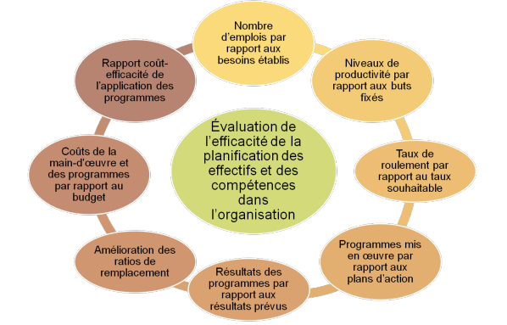
Étape 6 : le contrôle et l’évaluation de la gestion prévisionnelle des ressources humaines
4.2 SUITE
© ERPI, tous droits réservés.
Reproduction sur support papier autorisée aux utilisateurs du manuel.
CHAPITRE 4 LA GESTION PRÉVISIONNELLE
DES RESSOURCES HUMAINES
12
Notes:
Dupliquez la diapositive pour ajouter d’autres figures

Slide 13
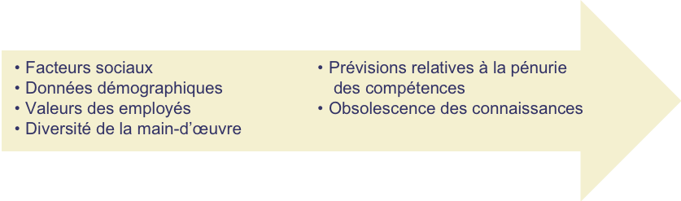
4.3 Les aspects à considérer dans la gestion prévisionnelle des ressources humaines
Appui et expérience de la haute direction
Compétences des gestionnaires pour effectuer les prévisions
Temps requis pour participer au processus de GPRH
Participation
des gestionnaires
Difficulté dans la prévision des facteurs environnementaux
Nécessité d’intégrer les nouvelles technologies
Nécessité de revoir continuellement les formes d’organisation du travail et la conception des emplois
Utilisation effective des activités mises en place dans le but d’assurer les compétences
Nécessité de reconnaître les efforts des employés qui contribuent au processus de GPRH
Difficulté d’intégrer toutes les activités
de GRH
© ERPI, tous droits réservés.
Reproduction sur support papier autorisée aux utilisateurs du manuel.
CHAPITRE 4 LA GESTION PRÉVISIONNELLE
DES RESSOURCES HUMAINES
13
Notes:
Dupliquez la diapositive pour ajouter d’autres figures

Slide 14
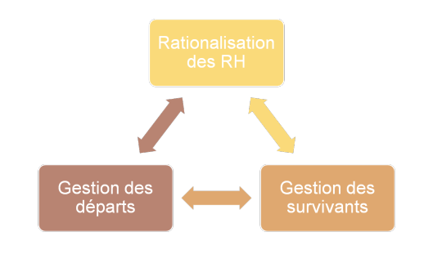
4.4 La gestion des restructurations organisationnelles
© ERPI, tous droits réservés.
Reproduction sur support papier autorisée aux utilisateurs du manuel.
CHAPITRE 4 LA GESTION PRÉVISIONNELLE
DES RESSOURCES HUMAINES
14
Notes:
Dupliquez la diapositive pour ajouter d’autres figures

Slide 15
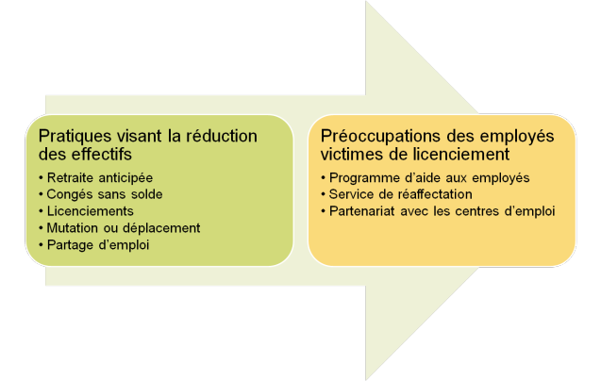
La gestion des départs
4.4 SUITE
© ERPI, tous droits réservés.
Reproduction sur support papier autorisée aux utilisateurs du manuel.
CHAPITRE 4 LA GESTION PRÉVISIONNELLE
DES RESSOURCES HUMAINES
15
Notes:
Dupliquez la diapositive pour ajouter d’autres figures

Slide 16
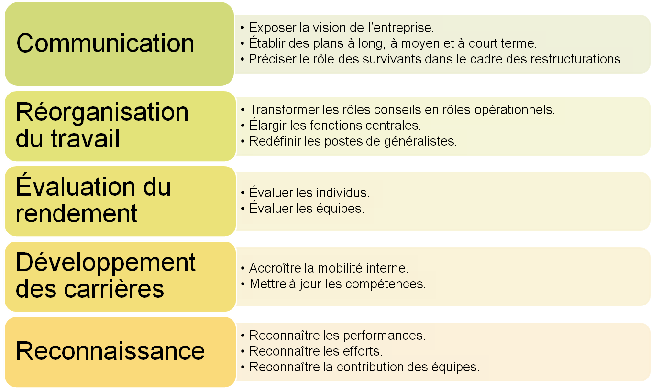
La gestion des survivants
4.4 SUITE
© ERPI, tous droits réservés.
Reproduction sur support papier autorisée aux utilisateurs du manuel.
CHAPITRE 4 LA GESTION PRÉVISIONNELLE
DES RESSOURCES HUMAINES
16
Notes:
Dupliquez la diapositive pour ajouter d’autres figures

